Slide 1

Organigramme

Slide 2

1. INtroduction
Grandes :
- analyse exploratoire des données & statistiques descriptives
- nettoyage des données (valeurs aberrantes, redondantes, outliers, manquantes)
- préparation données (ici pas de PCA, pas de normalisation, features engineering, sélection des feat, train/test)
- choix de la métrique pour mesurer les performances
- base line avec plusieurs modèles pour sélection des + prometteurs
- optimisation des hyperparamtères pour les modèles retenues
Olivier Brunet – 24/07/2019

Slide 3
1. INtroduction
questions importantes à poser pour répondre au besoin du client ?
comment sera utiliser le modèle ou plutot les prédictions ?
quel est l'objectif buisness ?
avoir moins de frais de réparation (cf vélib à Paris),
ajuster le nombre de vélos par station pour la demande ? (besoin de croiser avec des infos géographiques).
Toujours deux objectifs possibles : améliorer la rentabilité (baisse des couts), et/ou augmenter la satisfaction client (fidélisation)
Questions importantes pour le projet:
Qu’est ce qui influe sur le nombre de vélos loués
Comment le prédire au mieux ? Comment mesurer la performance du modèle ?
Olivier Brunet – 24/07/2019

Slide 4
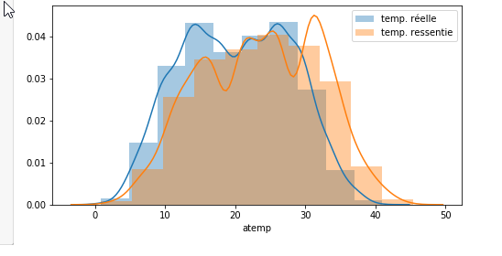
2. Exploratory analysis
Analyse des infos liées à la météo
Olivier Brunet – 24/07/2019

Slide 5
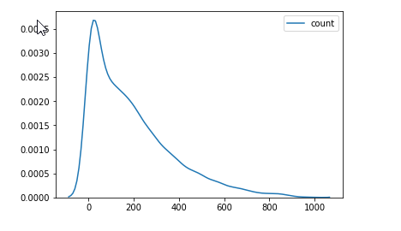
2. Exploratory analysis
Distribution de la cible
Olivier Brunet – 24/07/2019

Slide 6
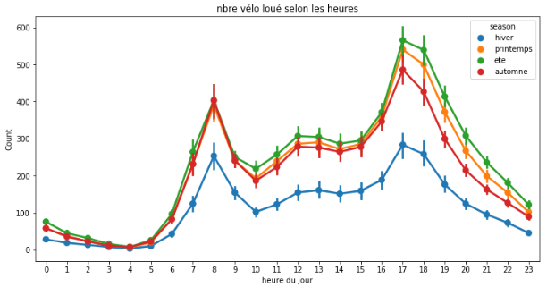
2. Exploratory analysis
Nbre de vélos loués selon les heures
Olivier Brunet – 24/07/2019

Slide 7
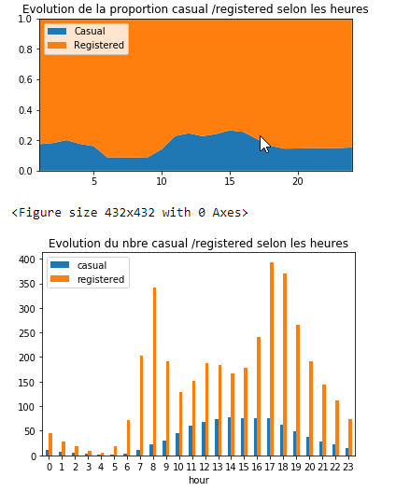
2. Exploratory analysis
Olivier Brunet – 24/07/2019

Slide 8
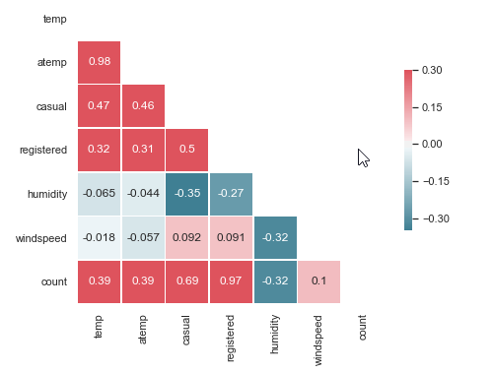
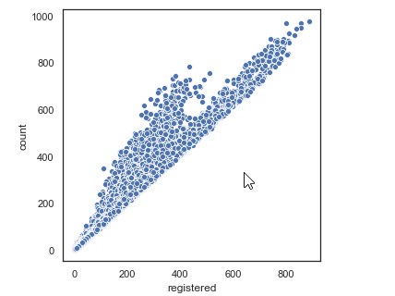
2. Exploratory analysis
Corrélations
Olivier Brunet – 24/07/2019

Slide 9
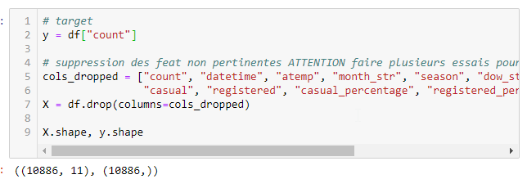

3. PREParation des données
Olivier Brunet – 24/07/2019

Slide 10
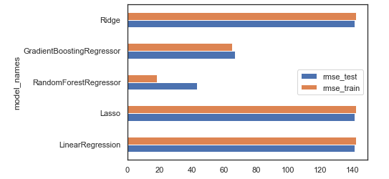
4. Entrainement des modeles et résultats
Olivier Brunet – 24/07/2019

Slide 11
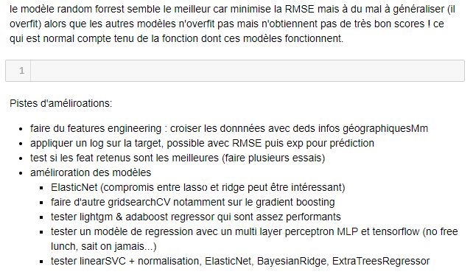
4. Entrainement des modeles et résultats
Olivier Brunet – 24/07/2019

